Slide 1
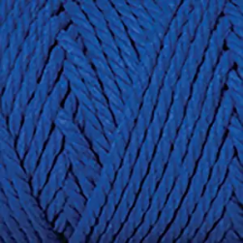
Волшебное рукоделие - моё хобби!
Автор: Стручкова Тамара Григорьевна
МБОУ «Уолбутская СОШ им.С.Ф.Маркова»
Учитель английского языка

Slide 2

Что такое хобби?
Хобби - это то, чем любит заниматься человек в свое свободное время. Хобби – это слово, которое в переводе с английского на русский означает “любимое дело”. Любимые занятия бывают разными. Начиная с коллекционирования марок, заканчивая строительством из спичек и коробков.

Slide 3
Одно из дел, которым я люблю заниматься, это вязание макраме и изготовления сутажных украшений своими руками. Это увлекательное ремесло. Получаются красивые, современные вещи. И главное – своими руками. Это занятие помогает расслабиться после трудного учебного дня.

Slide 4
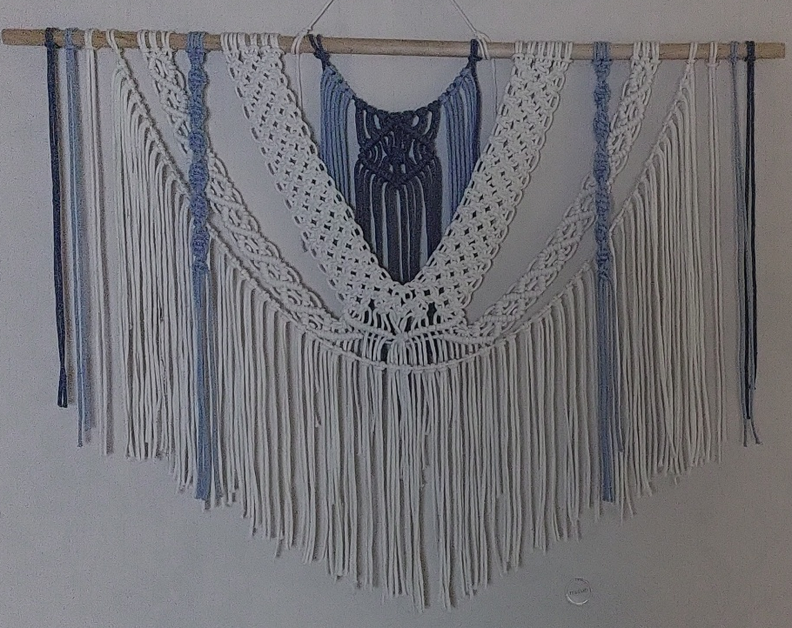
Макраме
Макраме — это техника плетения из узелков. Материалы для этого хобби можно использовать разные, к ним только одно требование — прочность. Из толстых нитей изделия получаются более фактурными, а вот на тонких узоры видно плохо.

Slide 5
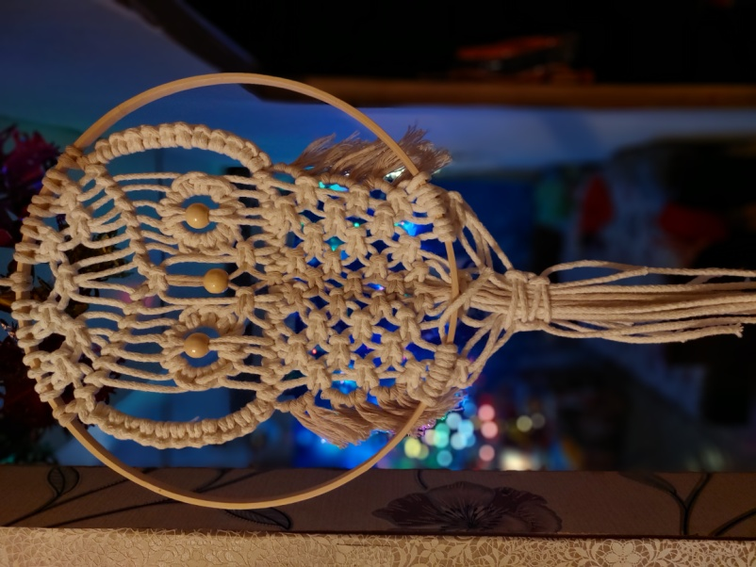
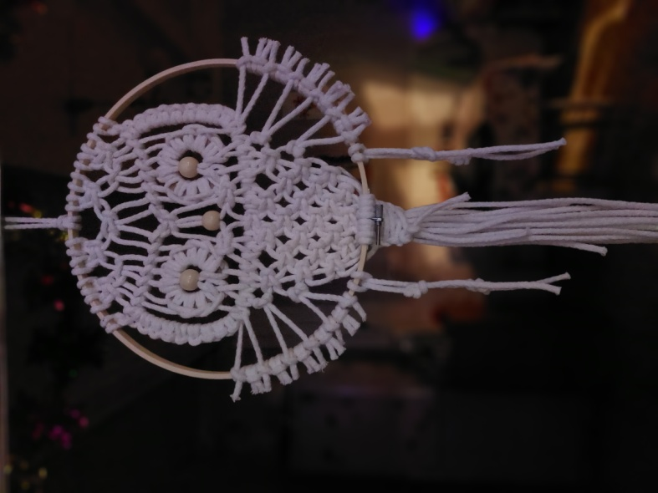
Панно сова

Slide 6
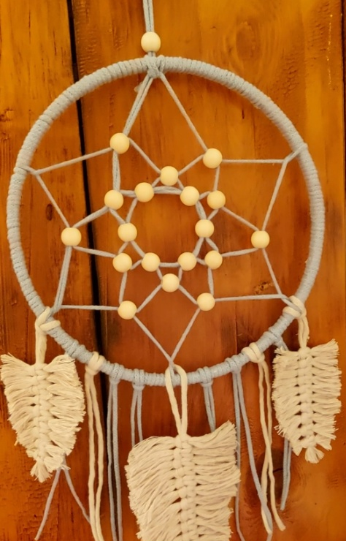
Ловец снов
Ловец снов – индейский оберег-хранитель снов. Он посылает добрые сновидения, а плохие сновидения отправляет прочь и оберегает сон от проникновения злых духов.

Slide 7
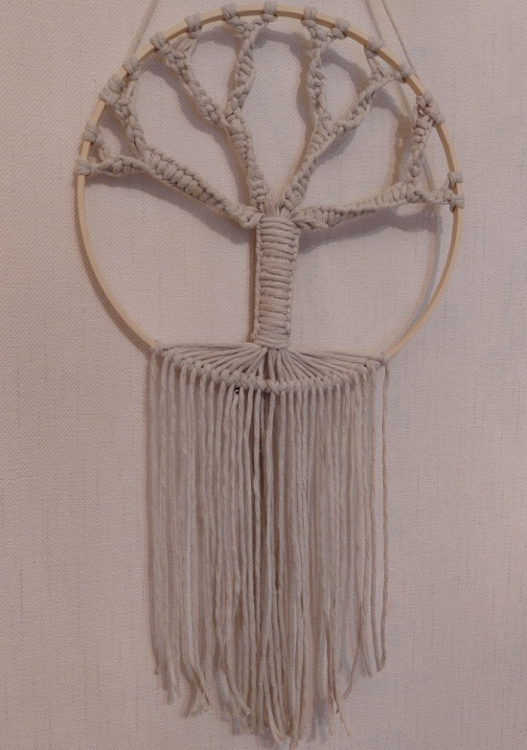
Дерево Жизни
Дерево символизирует поколения вашей семьи; оно прорастает из семени, растет и разветвляется, видит, плодоносит и дает жизнь следующему поколению, чтобы начать жизненный цикл заново.

Slide 8
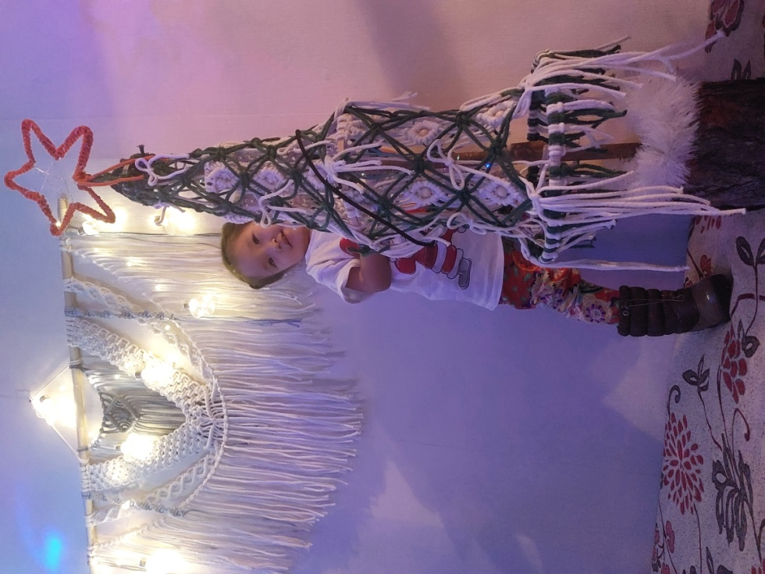
Новогодняя ёлочка
Порадуйте себя чудесным праздничным декором ручной работы! Изящная ёлочка из шнурков, выполненная в технике макраме, создаст в доме уют и подарит хорошее настроение!

Slide 9
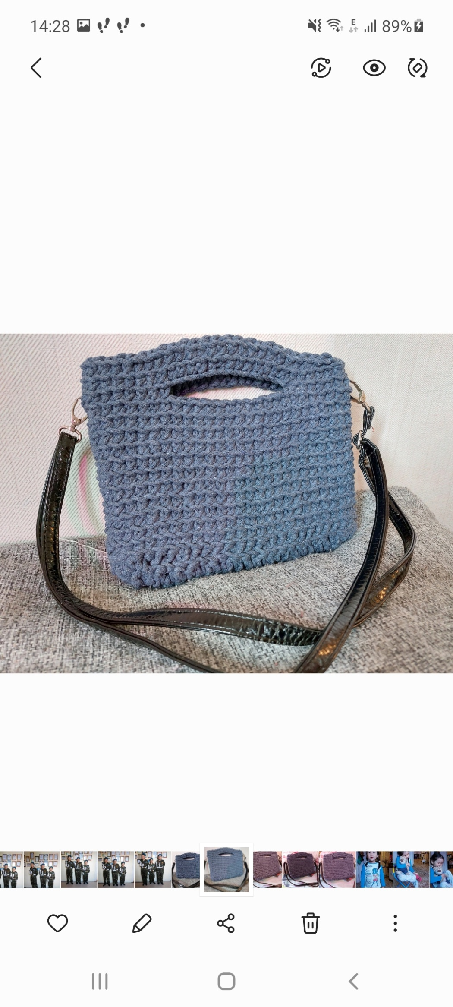
Сумка из шнура крючком
Вещи Handmade не выходят из моды. Сумки, связанные из шнура, эстетичны и практичны. Оригинально выглядят. Для их вязания используют плотные узоры, толстый крючок и необходимую фурнитуру

Slide 10
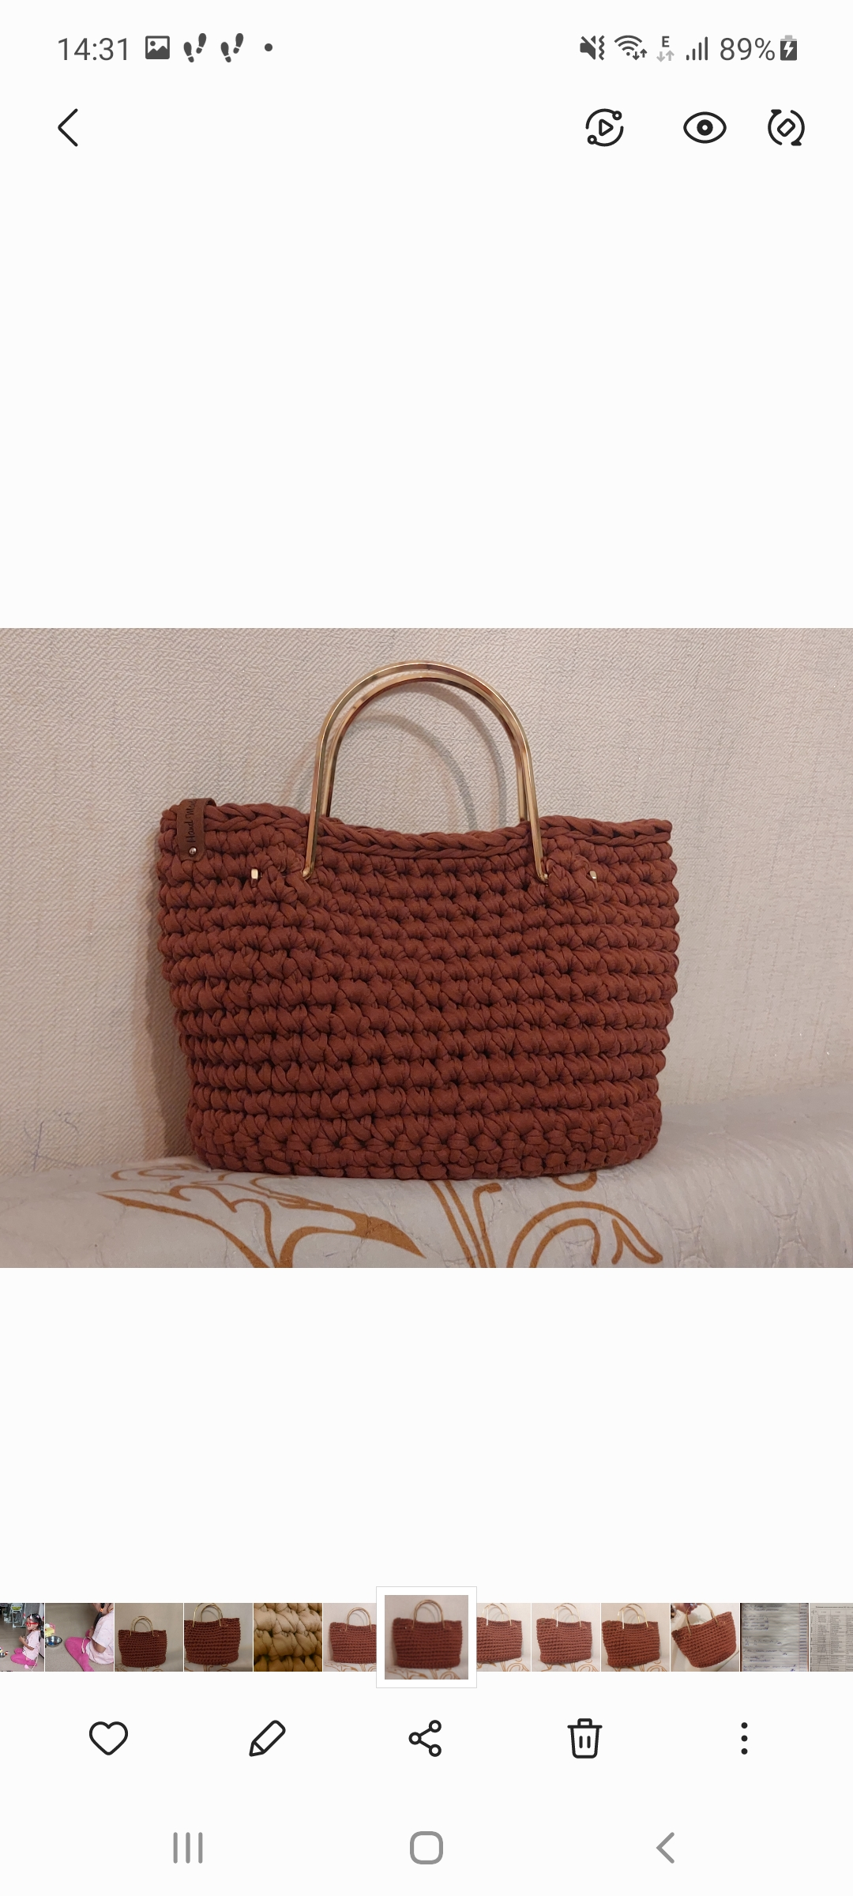
Сумка из трикотажной пряжи
Много сумок не бывает! Из трикотажной пряжи Biskvit можно создать любую модель.

Slide 11
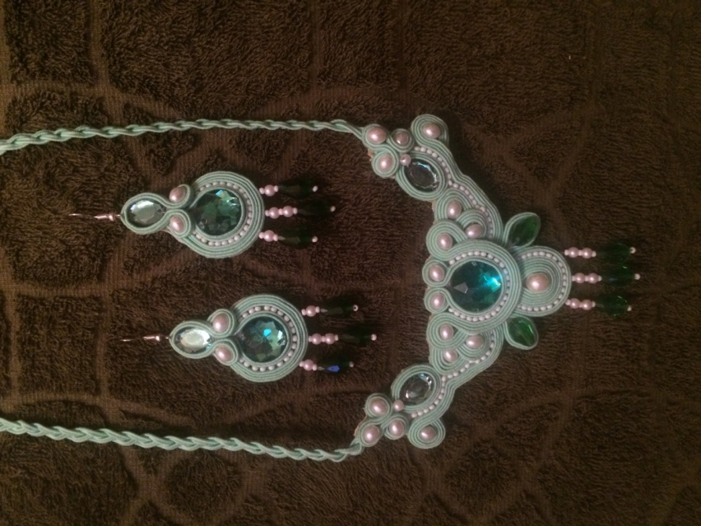
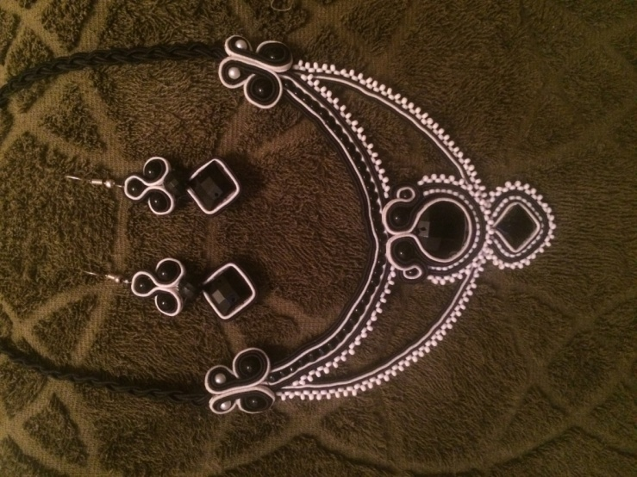
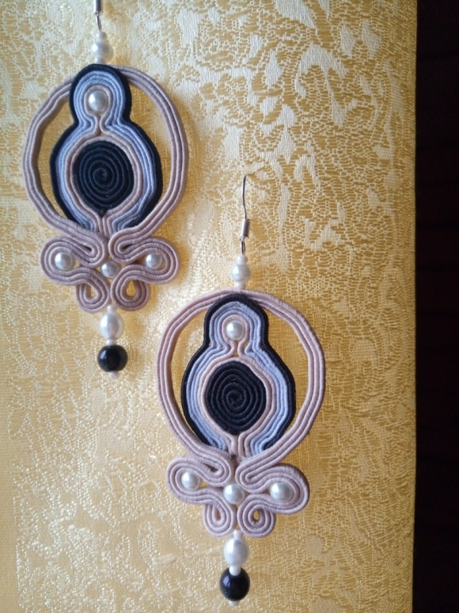
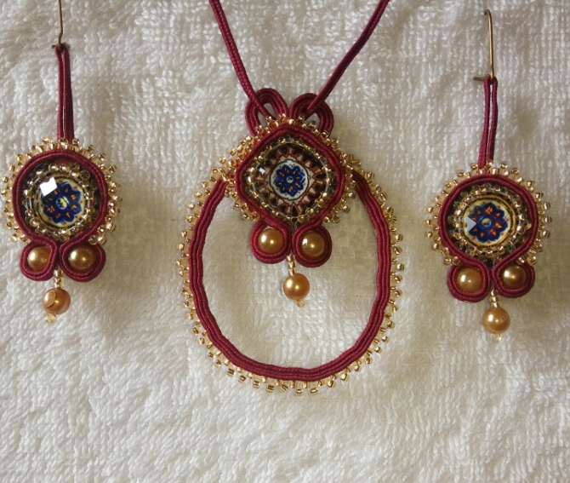
Сутажные украшения

Slide 12
Хобби должно быть у всех с раннего детства и до старости. Оно помогает человеку развивать творческие таланты, способности, культуру, мировосприятие и физические способности. Поэтому иметь хобби важно и нужно!

Slide 13
Thank you for your attention

